Slide 1

Időjárásjelentő webalkalmazás
Csapat: MajdKitaláljuk
Készítette: Kósa Fruzsina, Gellén Rebeka, Bukta Ádám, Dinó Ákos
2023.11.27 - Szoftverfejlesztési Módszertanok

Slide 2

Főprofil
Időjárásjelentő alkalmazás mellébeszélés nélkül, szép felülettel és esetleges extrákkal
Egy bővíthető projekt, benne sok lehetőséggel

Slide 3

Backend megvalósítása
API hívásokkal nyerünk ki időjárásadatokat, és azokból is csak a számunkra fontosakat – A föld bármely pontjáról ☺
A predikciónk megvalósítása megbukott, ezért alapul vettük az ajánlott projekteket, és API hívásokra hagyatkoztunk.
Több évvel ezelőtti adatokat paywall védi, de találtunk olyan API-t, ahonnan dátumra pontosan tudunk visszakeresni, regisztrációért cserébe.

Slide 4
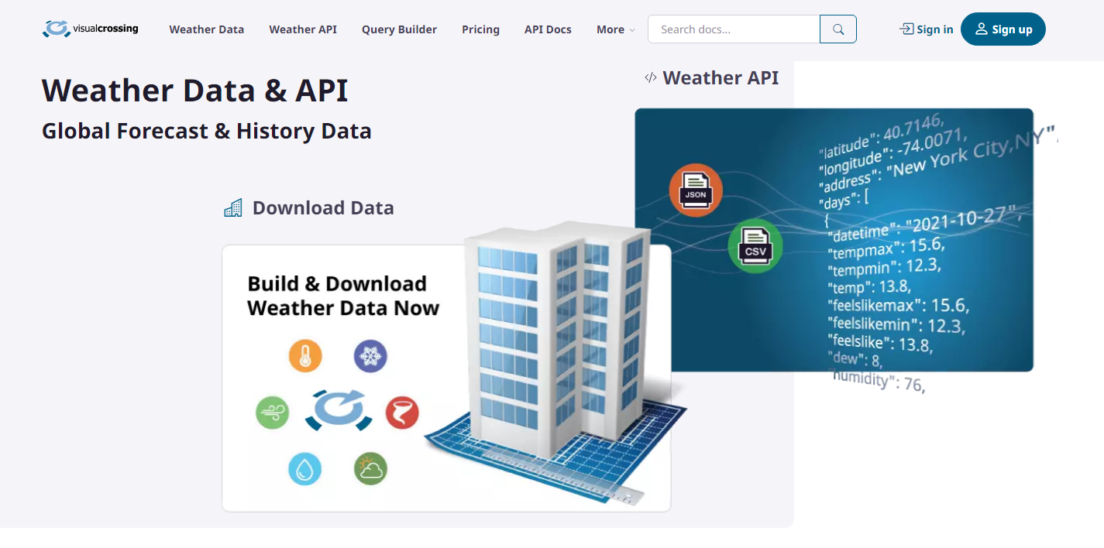


Slide 5

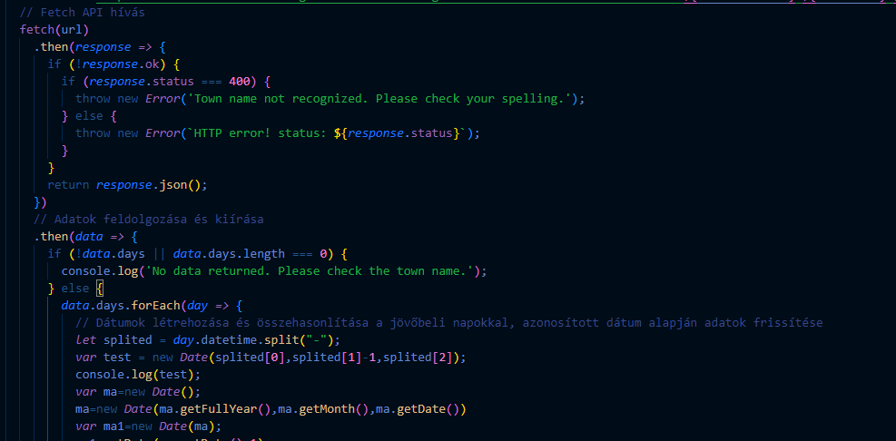
Backend megvalósítása

Slide 6

Frontend megvalósítása
Figyelemfelkeltő, színes, mégsem túlzsúfolt felület
Fontos az átláthatóság

Slide 7
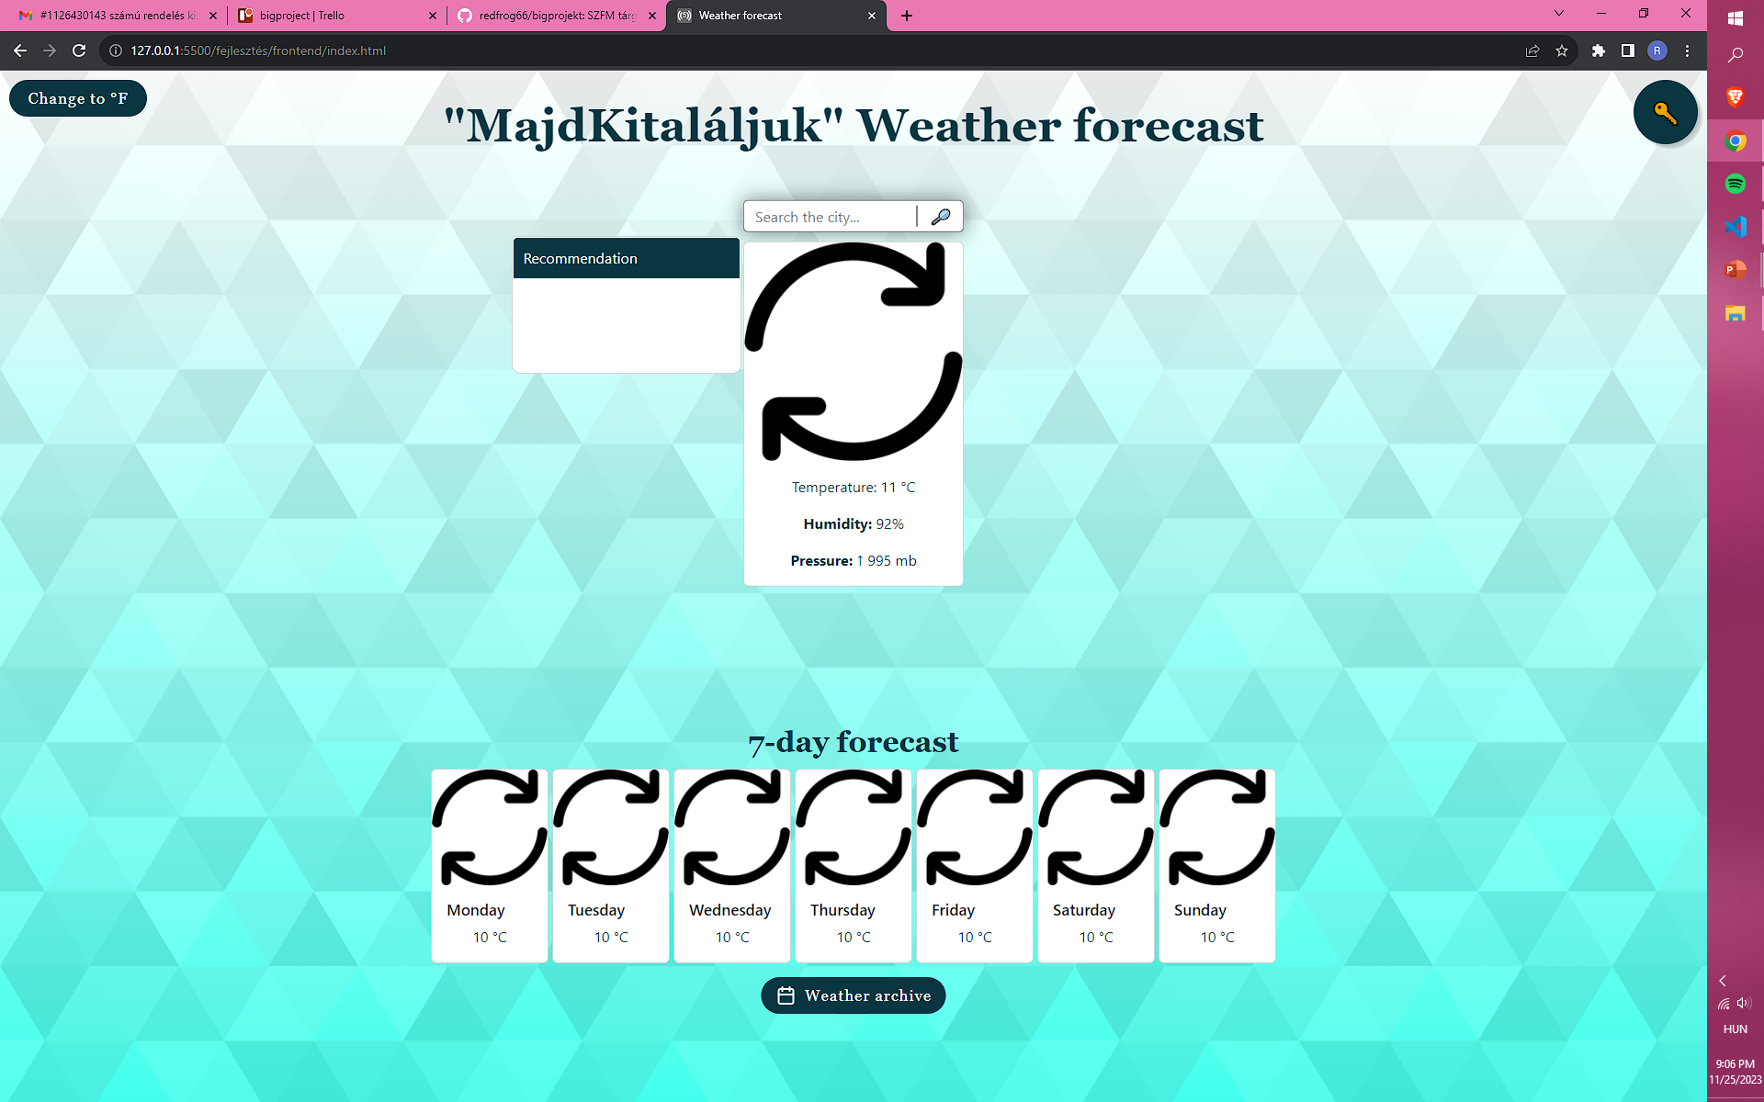
Homepage - indításkor

Slide 8

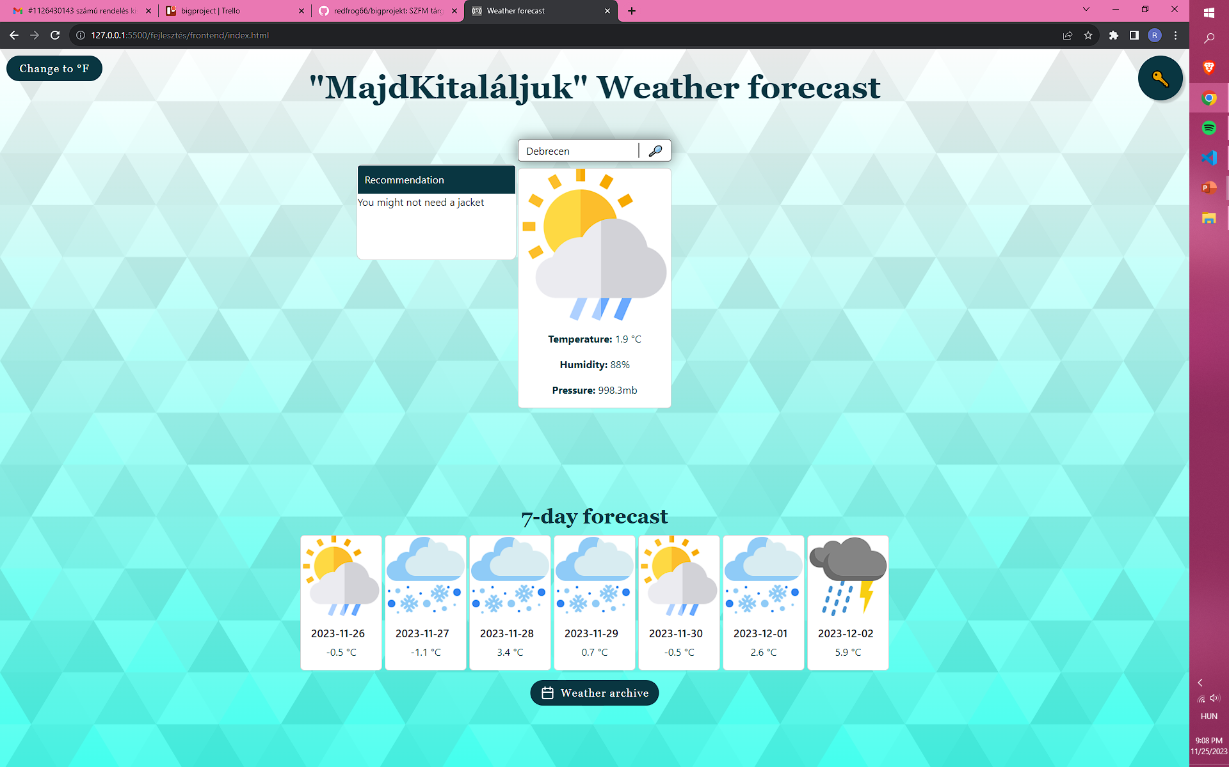
Homepage – Város keresése után

Slide 9
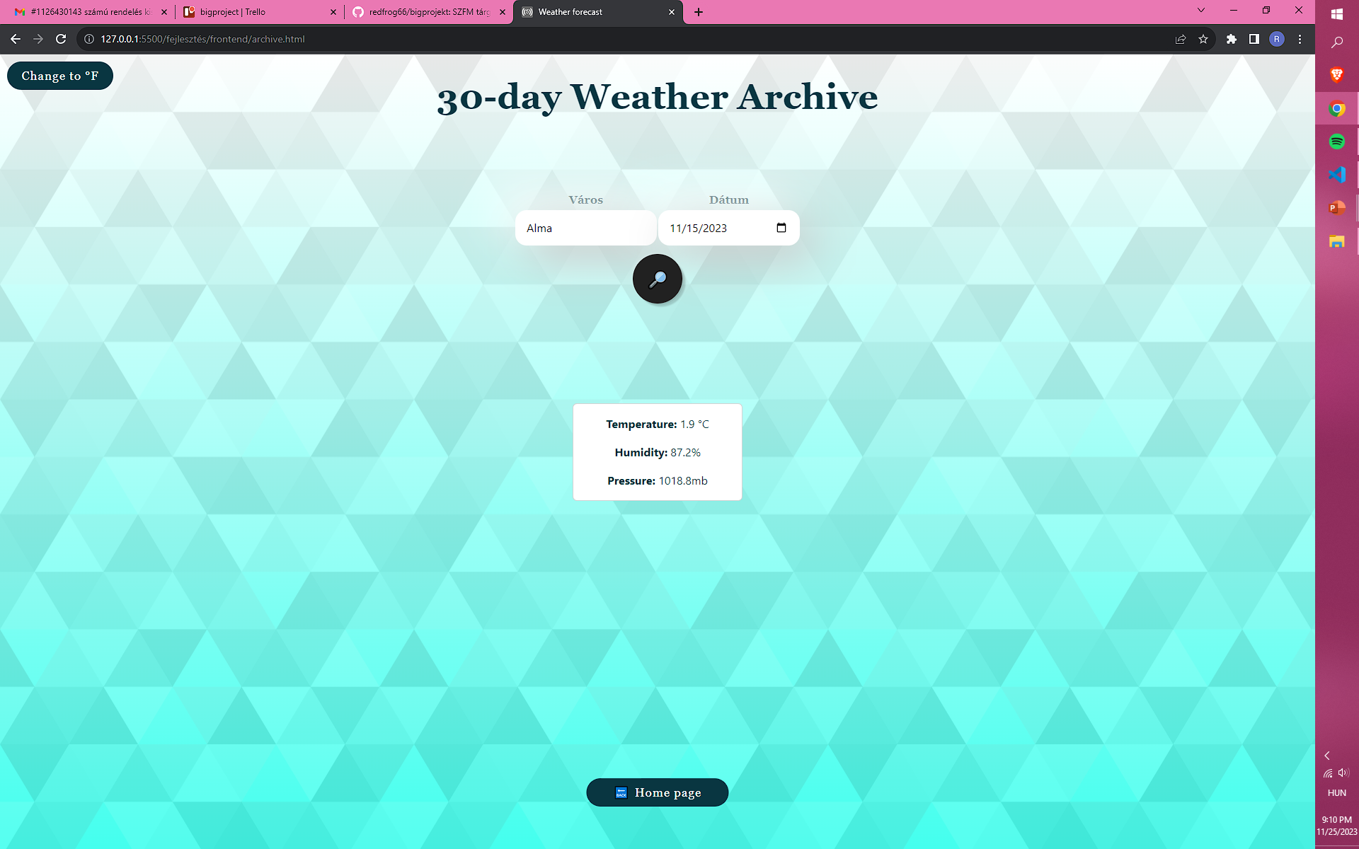
Archive Page

Slide 10
Átváltás gomb
°C és °F értéket is tudunk választani
A gomb lenyomásával oda-vissza tudjuk váltogatni

Slide 11
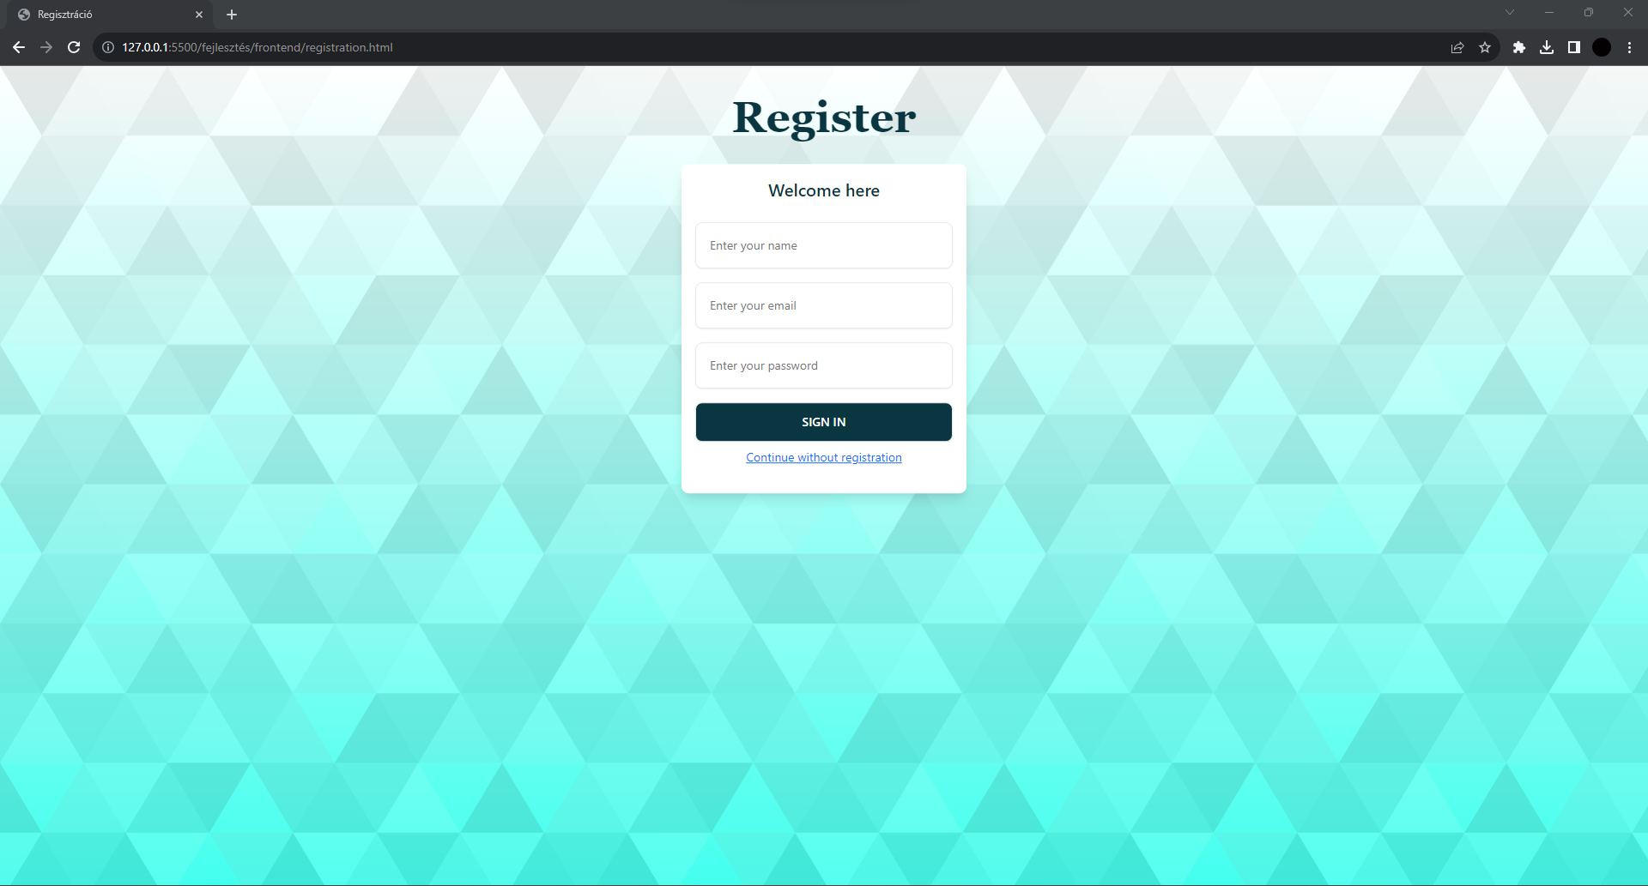
Regisztrációs felület

Slide 12
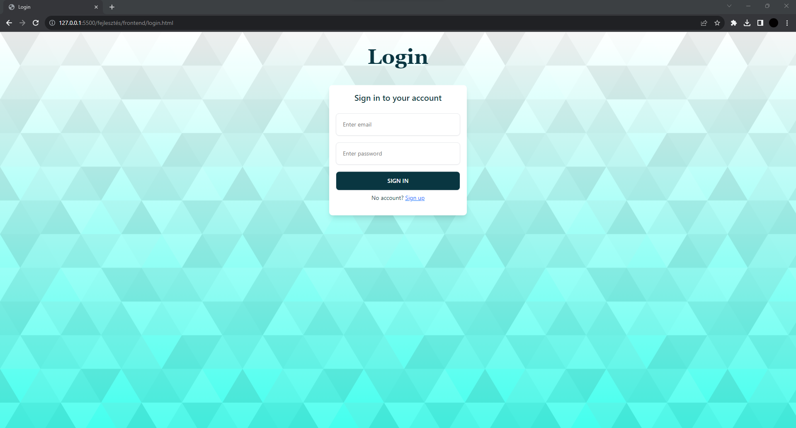
Bejelentkezős felület

Slide 13
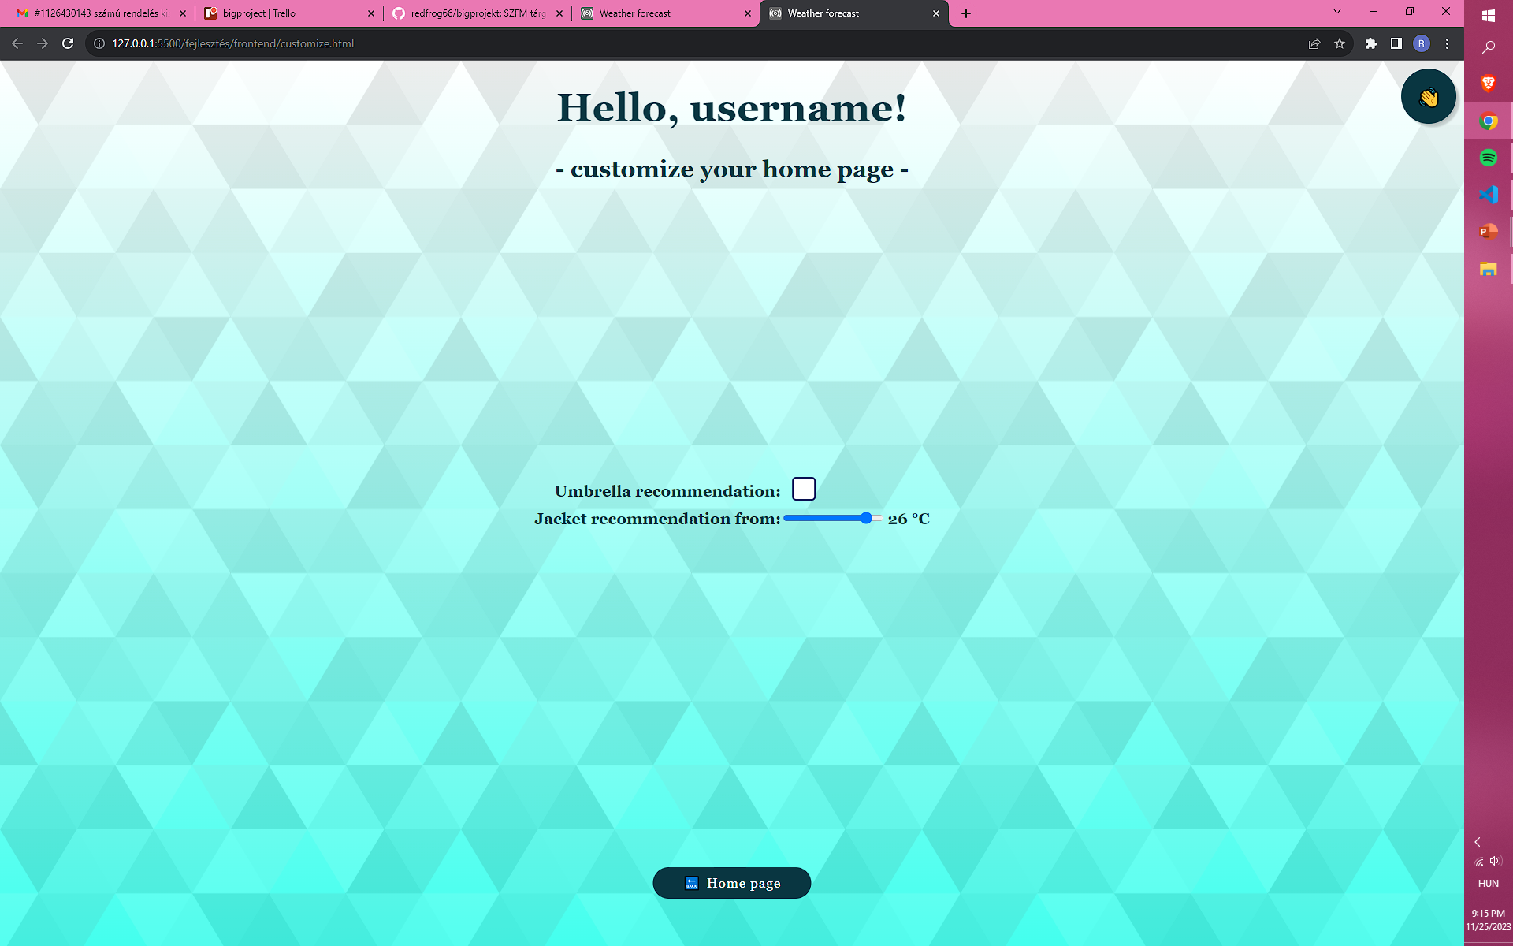
Személyreszabás felület

